Slide 1
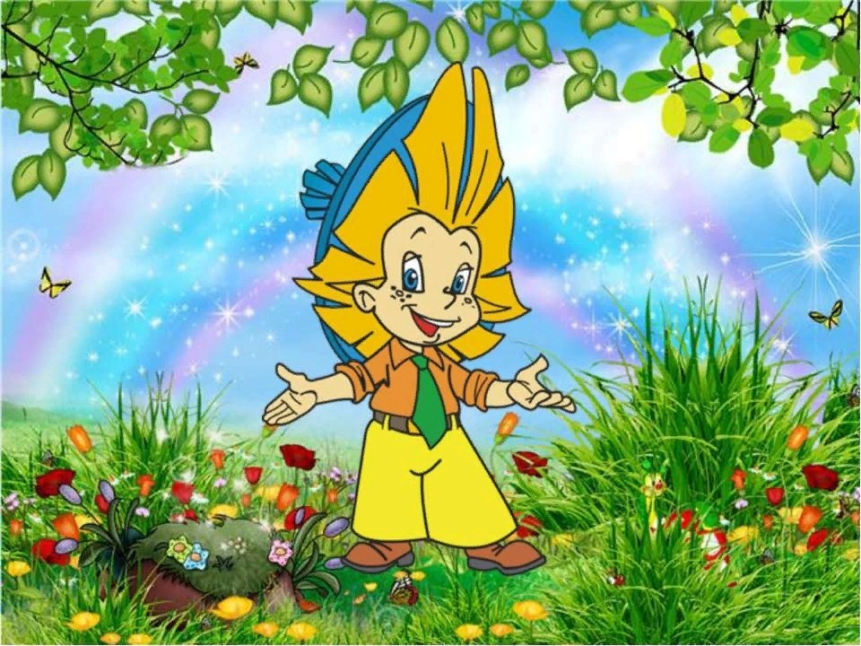
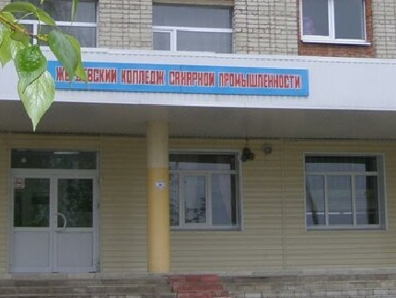
КВЕСТ
«Помоги
найти себя»

Slide 2
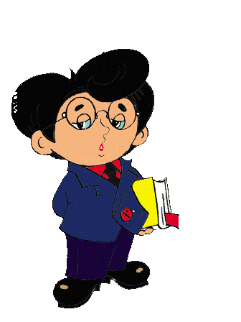
Инструкция
Решил Незнайка пойти учиться в колледж, но не знает на какую специальность.
Вам предстоит помочь ему определиться с выбором профессии. Для этого нужно пройти квест.
Читайте внимательно вопрос, выбирайте правильный ответ и жмите на кнопку.
В конце путешествия Незнайка оценит Вашу помощь. Вперед!!!

Slide 3




Техник - технолог выявляет брак или отклонения от поставленных условий при изготовлении продукта.
Отгадай загадку, помоги Незнайке.
Загадка
В поле родился,
На заводе варился,
На столе растворился.
Что это?
Ответы:
шоколад
сахар
мед

Slide 4
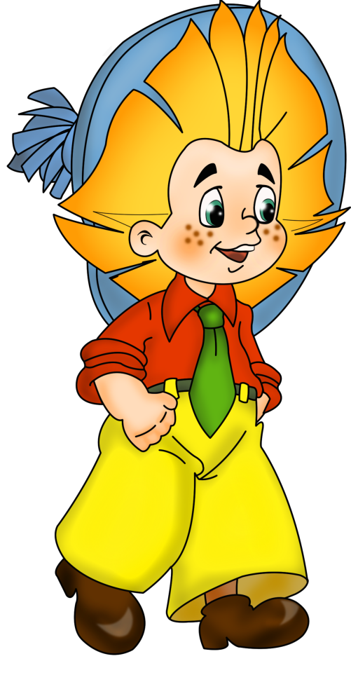
Техник - технолог знает, как работает оборудование, ассортимент и физико-химические свойства применяемых материалов, может произвести необходимые расчеты и внести своевременные изменения в процесс.
Отгадай загадку, помоги Незнайке.
Загадка
Кругла, а не шар,
С хвостом, а не корова,
Сладка как мед, да вкус не тот.
Что это?
Ответы:
свекла
морковь
картошка

Slide 5
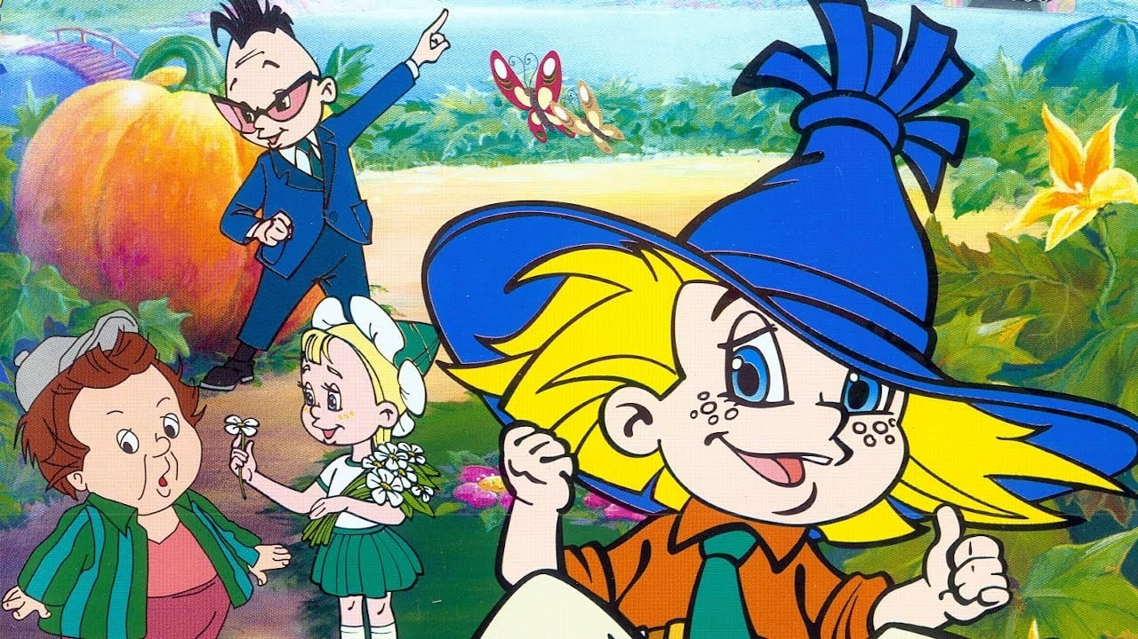
Техник-механик промышленного оборудования должен обладать хорошим интеллектом и быстрой реакцией.
Ответь на вопрос, помоги Незнайке.
Вопрос
Как называется аппарат для создания разрежения?
Ответы:
концентратор
сульфитатор
конденсатор

Slide 6

Техник-технолог занимается поэтапной разработкой технологии изготовления продукта
Ответь на вопрос, помоги Незнайке.
Как изменится выход сахара, если сахаристость перерабатываемой свеклы уменьшается?
Вопрос
Ответы:
увеличится
не изменится
уменьшится

Slide 7
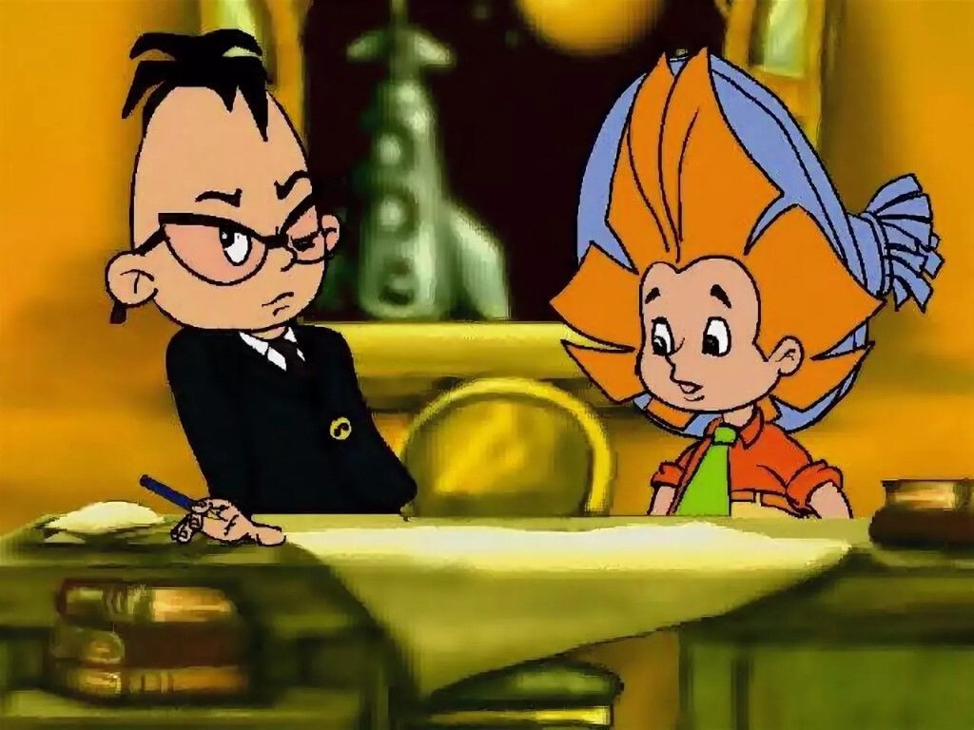
Технологи востребованы на предприятиях самых разных отраслей. Они трудятся в пищевой, машиностроительной, деревообрабатывающей, биохимической промышленности и других производственных сферах.
Ответь на следующий вопрос, помоги Незнайке
Вопрос
Свекла «Золотого фонда» это свекла выкопанная в … месяце?
Ответы:
сентябрь
октябрь
ноябрь

Slide 8
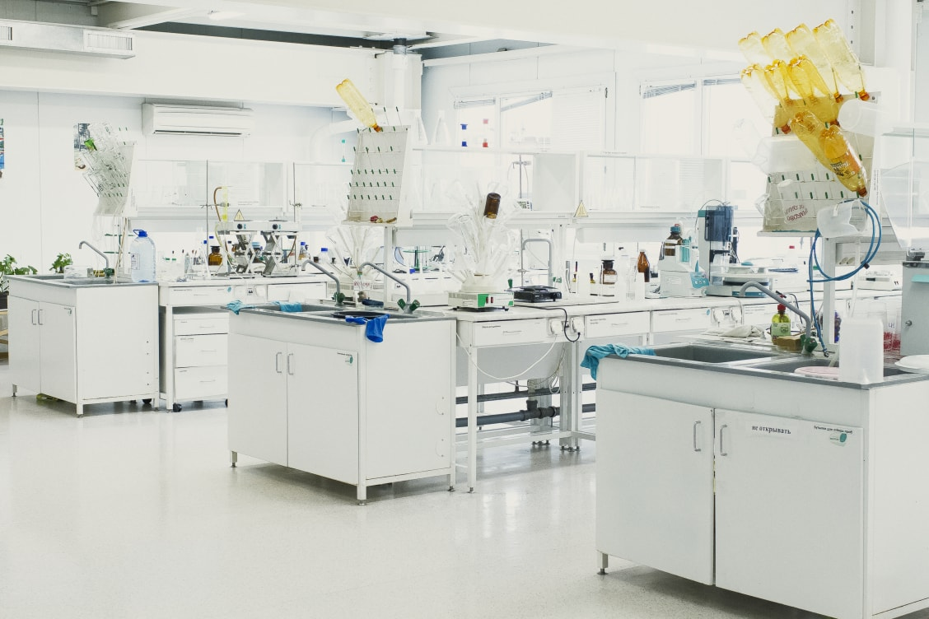
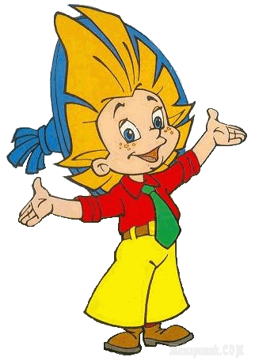
Незнайка благодарит тебя за помощь в выборе специальности «Технология сахаристых продуктов»
выход

Slide 9
Техник-механик промышленного оборудования способен за считанные минуты выявить и исправить поломку определенного оборудования.
Ответь на следующий вопрос, помоги Незнайке.
Вопрос
Вид запорной арматуры с затвором «шибер» называют?
Ответы:
вентиль
заслонка
задвижка

Slide 10
Техник - технолог знает, как работает оборудование, ассортимент и физико-химические свойства применяемых материалов, может произвести необходимые расчеты и внести своевременные изменения в процесс.
Отгадай загадку, помоги Незнайке.
Вопрос
Отход свеклосахарного производства, получаемый в диффузионном отделении это?
Ответы:
дефекат
жом
патока

Slide 11
Положительными моментами профессии Техник-механик промышленного оборудования является: спрос на подобных специалистов, работа идеально подходит любителям «ковыряться» в железе, можно хорошо дополнительно зарабатывать.
Ответь на вопрос, помоги Незнайке.
Вопрос
Гидравлическая машина, служащая для перемещения и создания напора жидкостей всех видов это?
Ответы:
насос
пневмоцилиндр
шибер

Slide 12
Профессия Техник - механик промышленного оборудования востребована в производствах и во многих сферах деятельности.
Ответь на вопрос, помоги Незнайке.
Вопрос
Как называется аппарат для получения утфеля?
Ответы:
центрифуга
выпарная установка
вакуум-аппарат

Slide 13
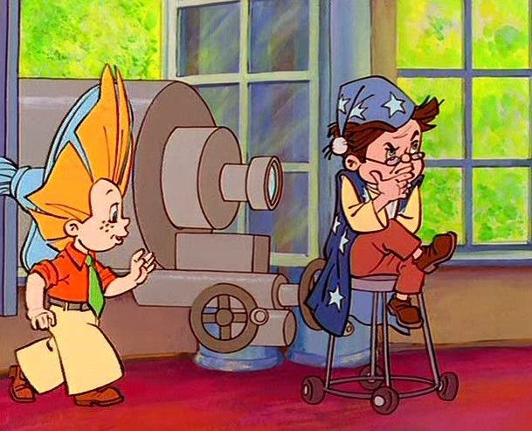
Незнайка благодарит тебя за помощь в выборе специальности
«Монтаж, техническое обслуживание и ремонт промышленного оборудования (по отраслям)»
выход

Slide 14
Техник-механик в сельском хозяйстве занимается эксплуатацией, обслуживанием и ремонтом сельскохозяйственной техники.
Ответь на вопрос, помоги Незнайке.
Вопрос
Самодвижущаяся машина, выполняющая сельскохозяйственные, дорожно-строительные,
землеройные, транспортные и другие работы это?
Ответы:
трактор
автомобиль
комбайн

Slide 15
Главная задача Менеджера по продажам заключается в успешной реализации товаров предприятия, наращивании количества клиентов и поддерживании партнерства с ними.
Ответь на вопрос, помоги Незнайке.
Вопрос
Как называется профессия, специальность, человек или организация, которая продаёт что-либо?
Ответы:
кассир
продавец
товаровед

Slide 16
Техник-механик в сельском хозяйстве занимается вводом в эксплуатацию новой сельскохозяйственной техники и оборудования, подготовкой сельскохозяйственной техники к работе. Диагностирует и устраняет неисправности сельскохозяйственной техники и оборудования в подразделении.
Ответь на вопрос, помоги Незнайке.
Вопрос
Сельскохозяйственная машина для обработки почвы это?
Ответы:
сеялка
косилка
культиватор

Slide 17
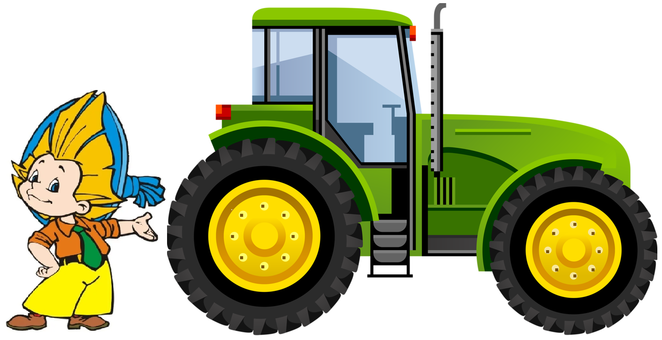
Незнайка благодарит тебя за помощь в выборе специальности
«Эксплуатация и ремонт сельскохозяйственной техники и оборудования»
выход

Slide 18
Техник-механик в сельском хозяйстве принимает участие в планировании работ на посевной или уборочный период. Планирует график выполнения работ, осуществляет контроль.
Ответь на вопрос, помоги Незнайке.
Вопрос
Орудие для вспашки плотной почвы, поднятия целины это?
Ответы:
тяпка
лопата
плуг

Slide 19
Значительная часть рабочего времени Менеджера по продажам уходит на переговоры с клиентурой (в телефонном режиме или при личной встрече).
Ответь на вопрос, помоги Незнайке.
Вопрос
Денежное выражение стоимости товара это?
Ответы:
цена
капитал
денежные средства

Slide 20
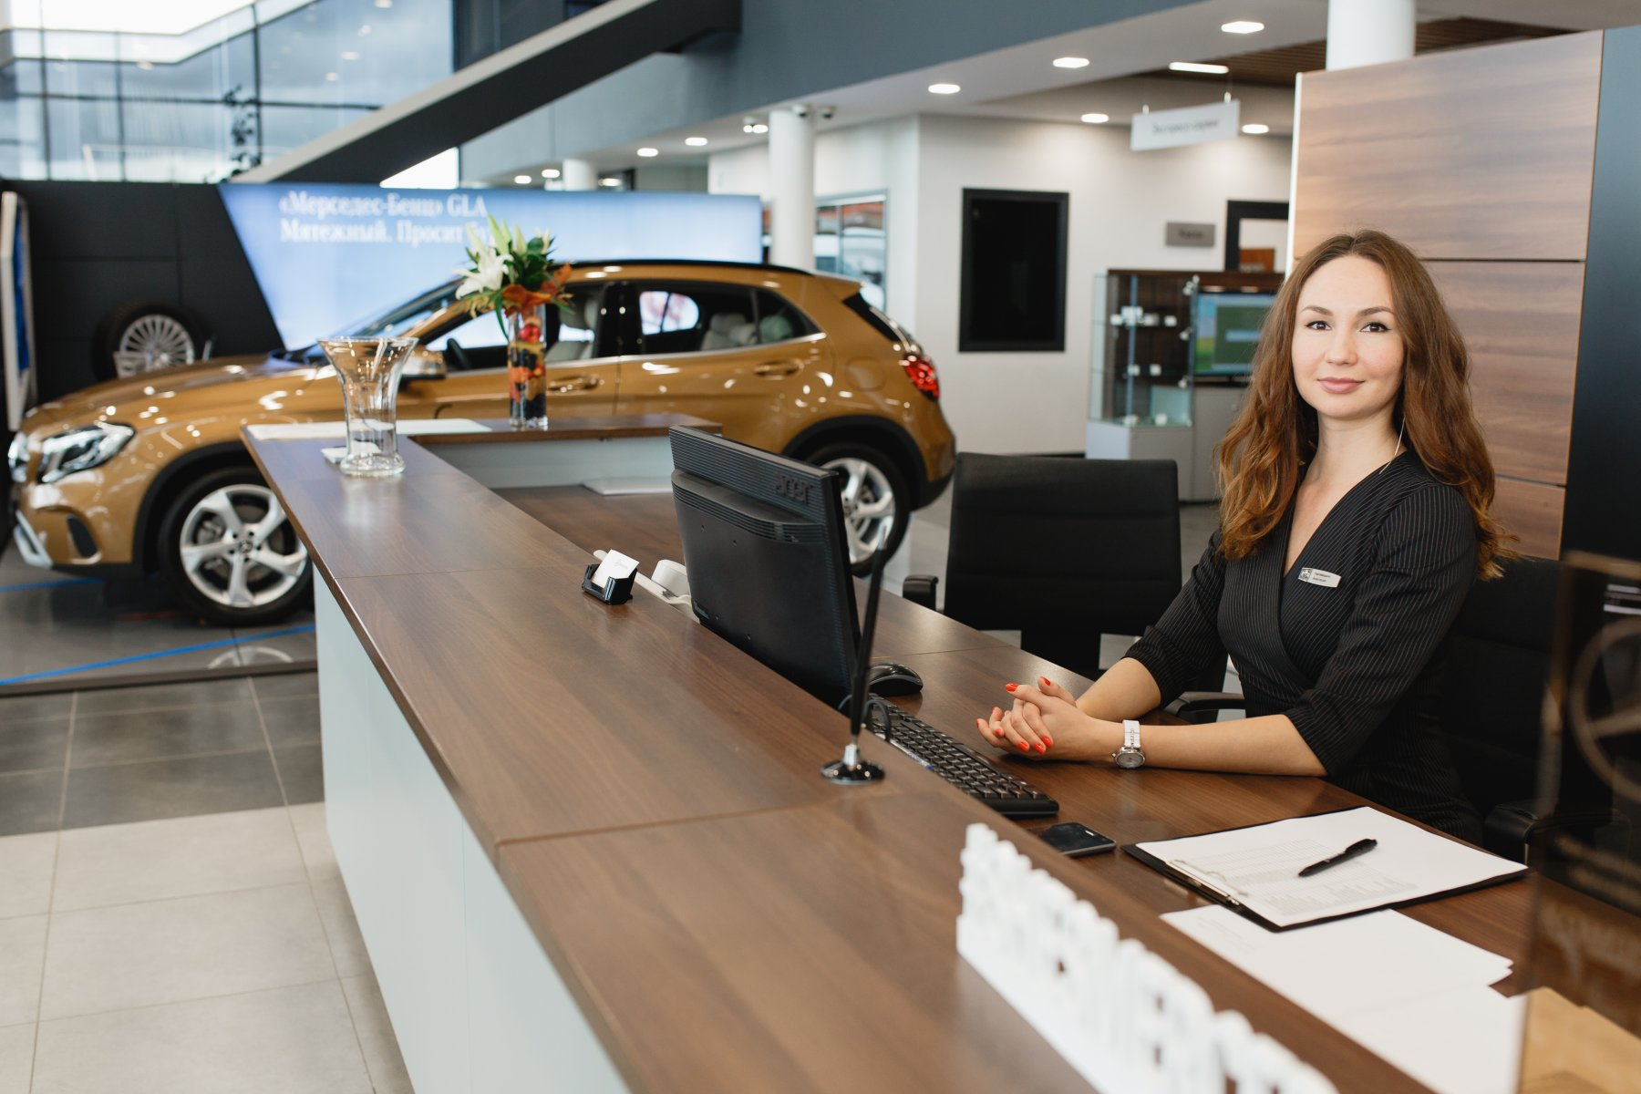
Незнайка благодарит тебя за помощь в выборе специальности
«Коммерция (по отраслям)»
выход

Slide 21

Незнайка надеялся на твою помощь, но ты ему не помог.
ОН ОЧЕНЬ ОГОРЧЁН!!!
выход

